Slide 1
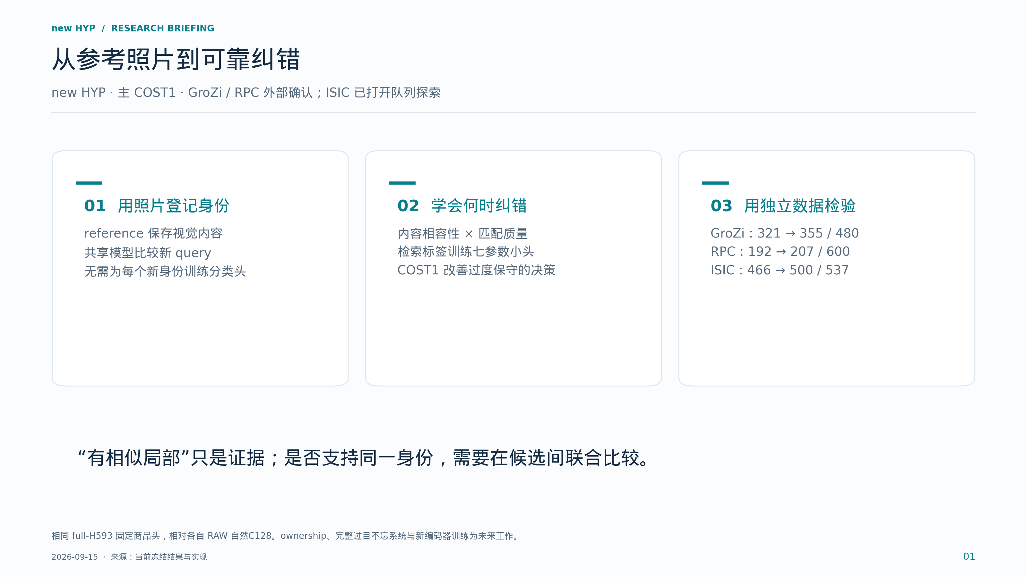
Notes:
开场先定义任务：我们要认出同一个具体物体或病灶，而不是只判断商品或疾病类别。reference是登记照片。当前方法把图像匹配提供的质量信息，与内容编码器提供的相似性结合，再学习何时修改基础检索结果。右侧三组都是同一固定COST1商品头相对各自RAW的结果。GroZi和RPC属于预定范围的外部确认；ISIC是已打开队列的跨域探索，三者不合并统计。

Slide 2
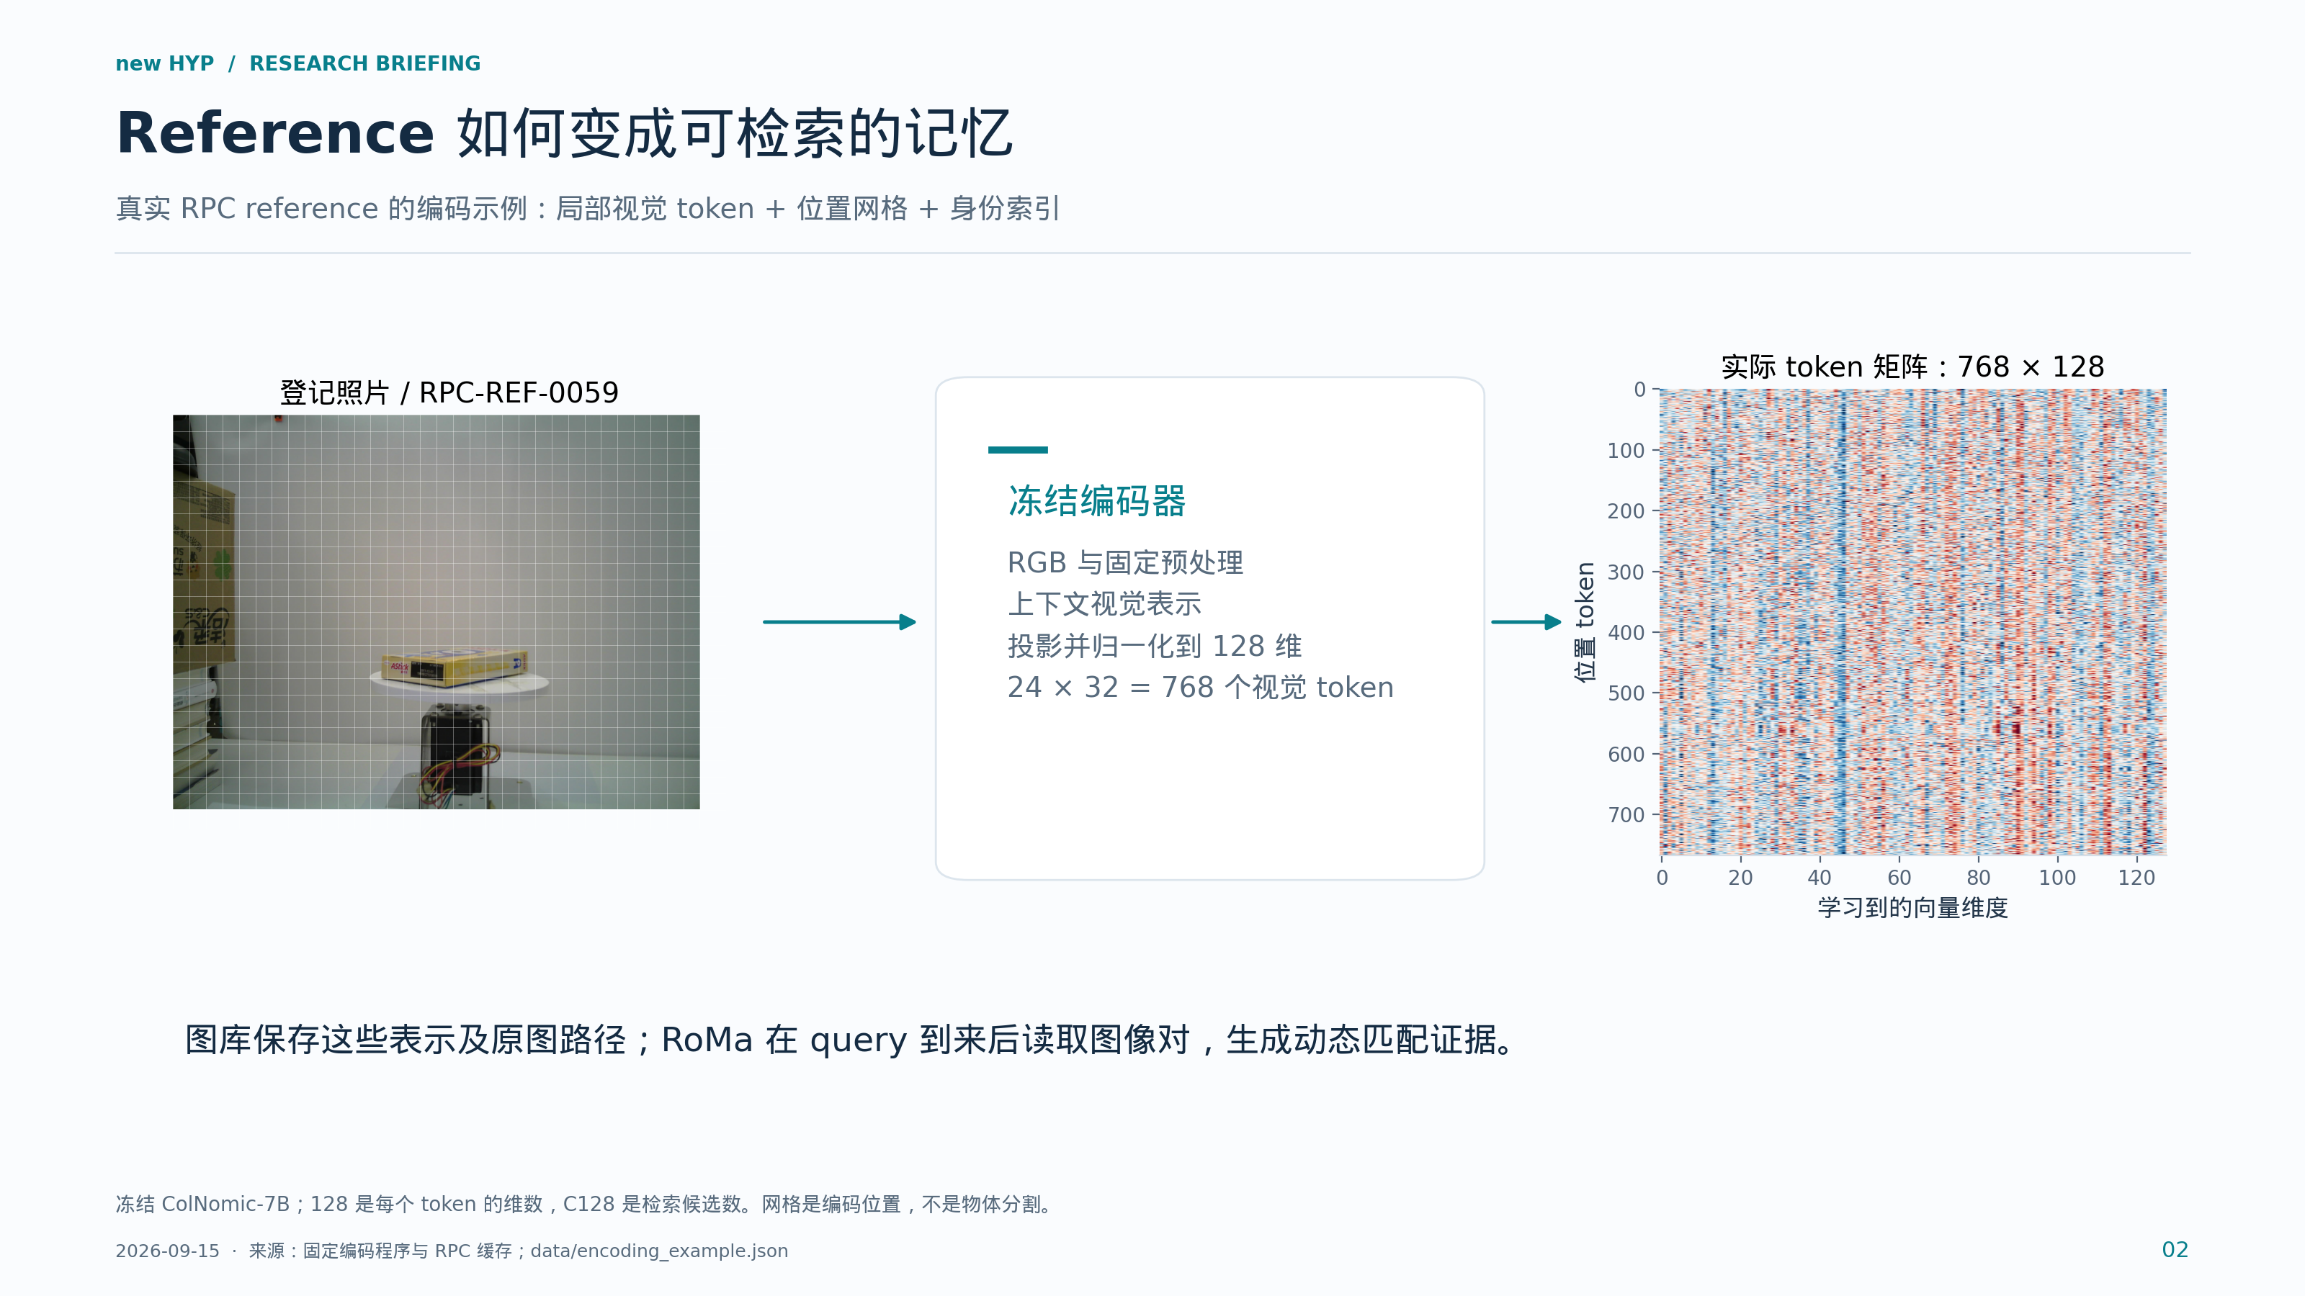
Notes:
这页展示真实RPC缓存中的reference。它的网格为24乘32，共有768个图像token，每个128维。右图就是保存的数值矩阵，颜色只表示向量分量，不能把某一维直接命名为文字或颜色属性。每个token包含编码器上下文，并非独立裁图特征。RAW阶段还保留固定processor模板token；局部加权评分只读取图像token。reference登记不训练身份专属参数，也不输入身份编号、mask或诊断文字。

Slide 3
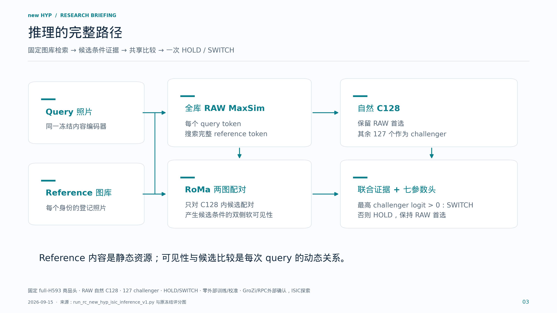
Notes:
按箭头讲清两条路径。RAW用全库内容相似性提出128个候选；RoMa对query和每个候选reference做配对，提供双侧软权重。内容匹配仍可在完整reference内寻找最相似token，没有变成硬坐标单点绑定。共享小头比较每个challenger与RAW首选，最终最多切换一次。HOLD只表示保留原答案，不是未知对象拒识。这里只使用冻结模型前向，没有根据测试标签选候选。

Slide 4
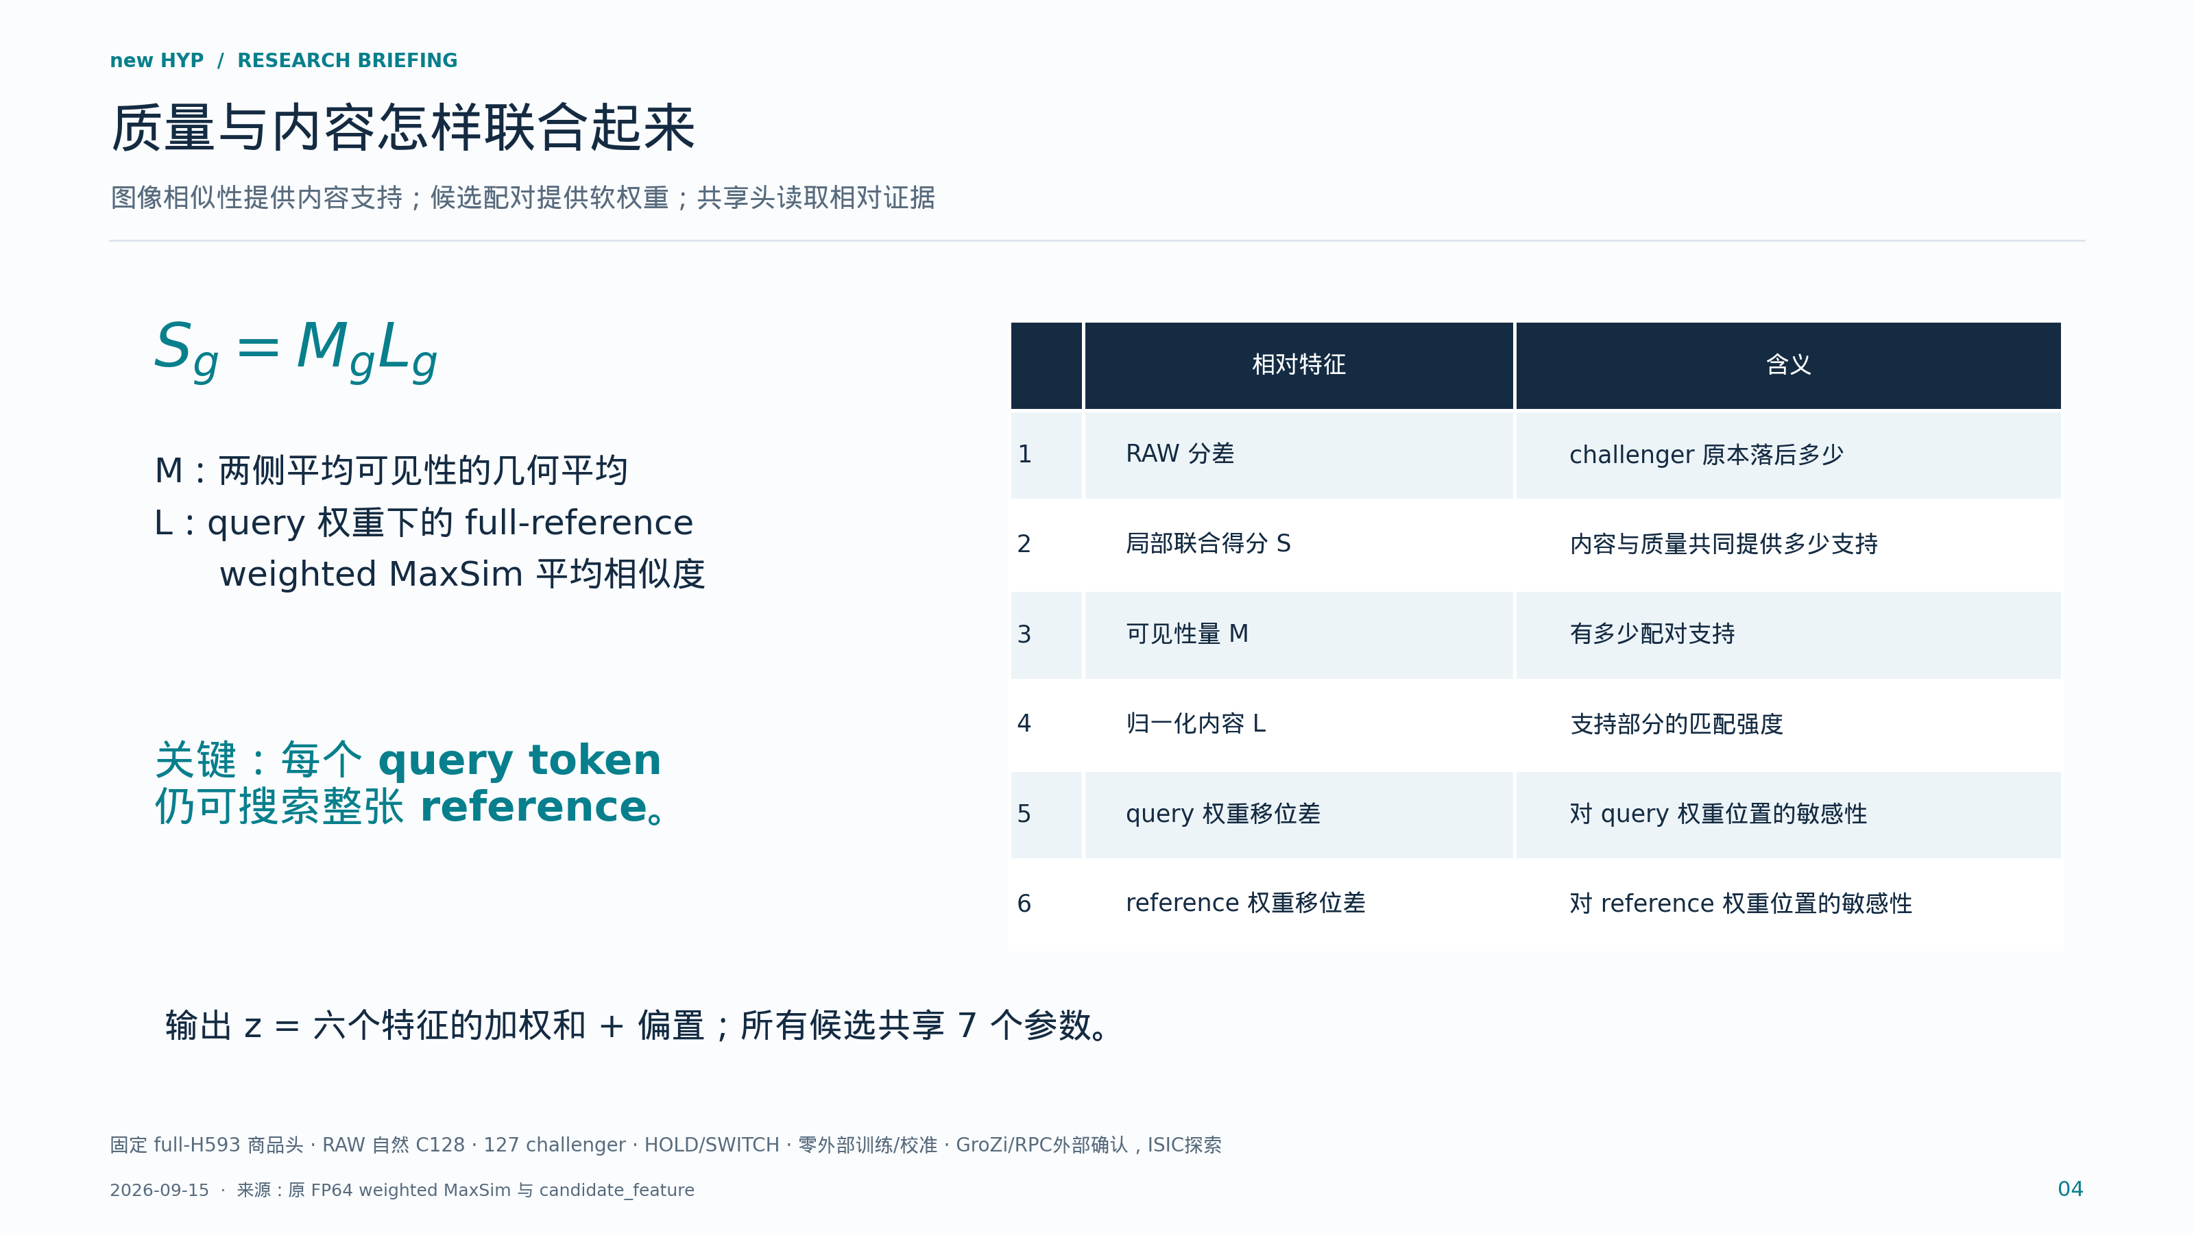
Notes:
M与L是当前评分图的因子化描述：S等于M乘L。M反映两侧软可见性总量，L是带reference权重的内容匹配平均值。头输入是challenger相对RAW首选的六项特征，含RAW分差以及质量、内容和移位控制。虽然最终头是线性的，输入已经包含乘积、最大匹配和相对归一化等非线性计算。移位特征的存在本身不证明ownership。

Slide 5
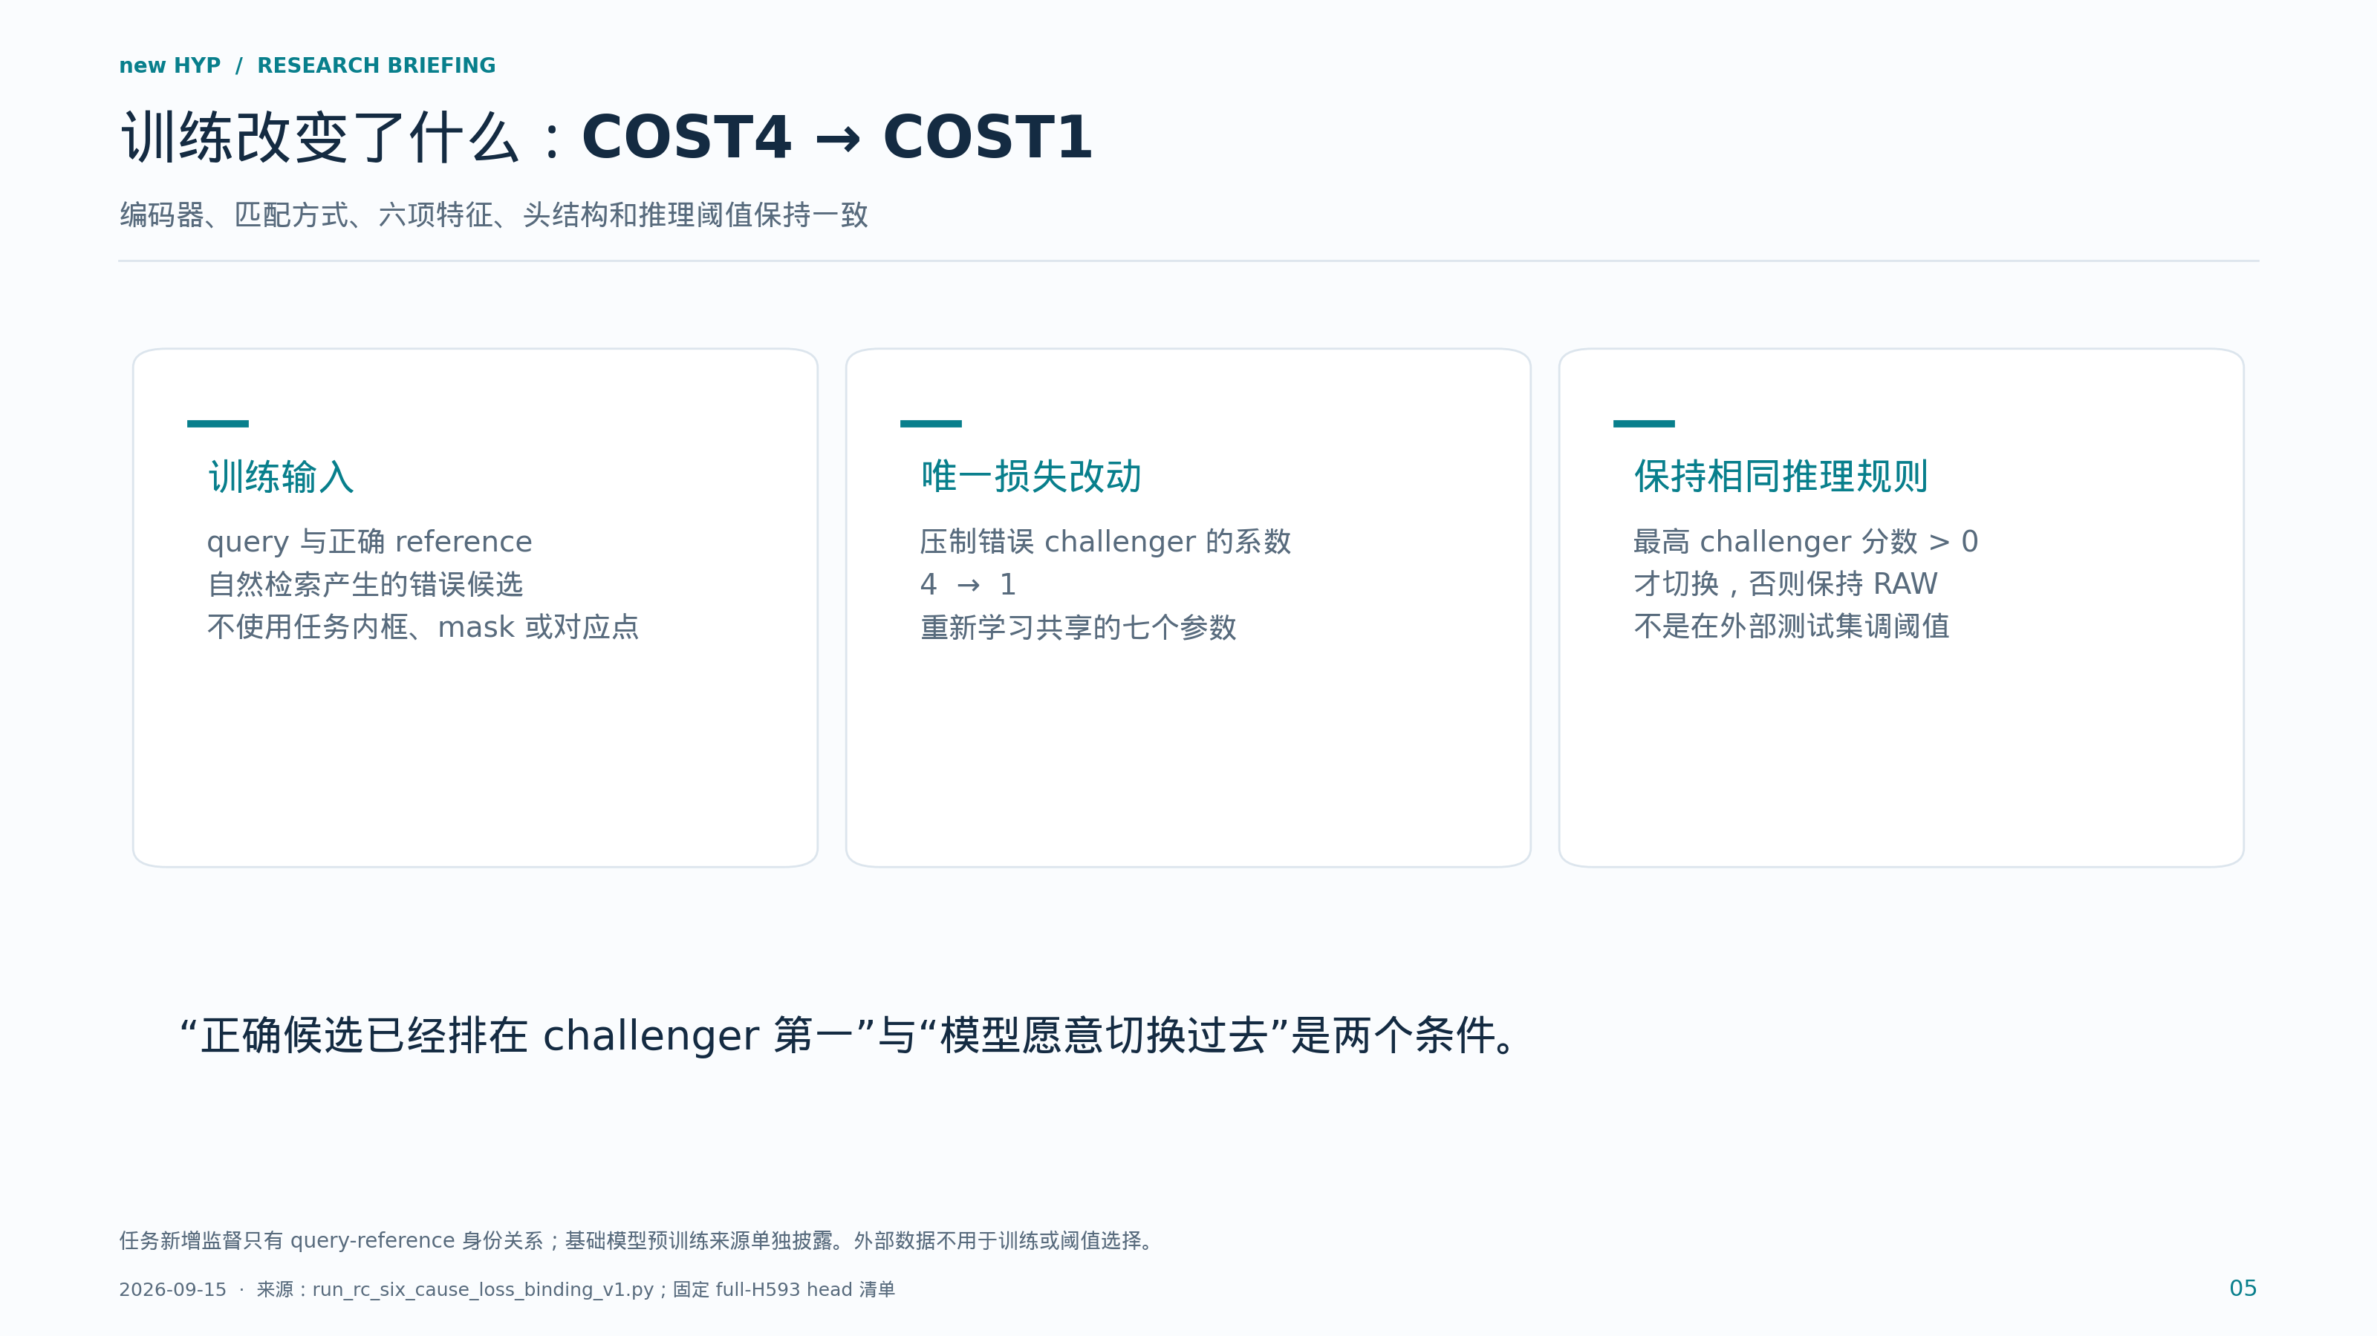
Notes:
retrieval-only指我们新增的任务监督只需要query-reference身份关系，不需要逐图空间标注。训练头学会正确候选超过HOLD和竞争候选，同时控制错误切换。COST4对错误challenger施加4倍压制，COST1改为1倍，其余训练结构沿用冻结协议。这个改动在更广开发数据和跨数据集上有收益。它没有训练新的token编码器，也不能概括为所有历史错误都只是过度保守。

Slide 6
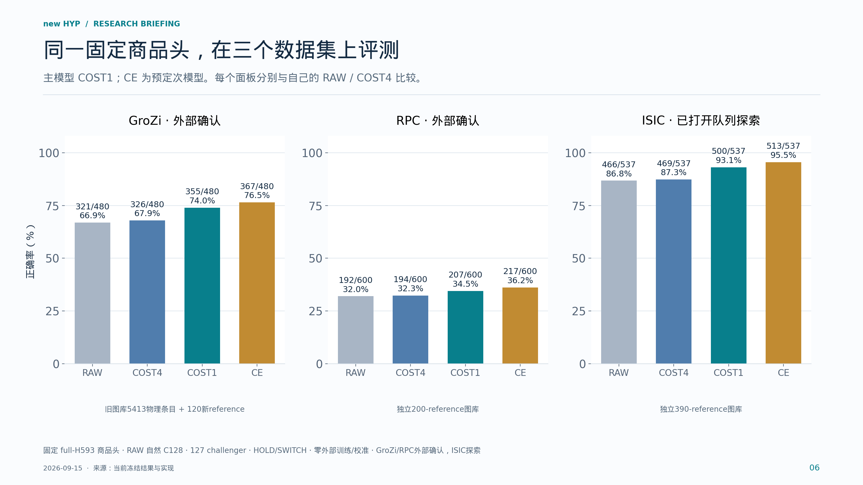
Notes:
这张图的准确率纵轴统一从零到百分之百，并在每根柱上标出分子分母。COST1从各自RAW的321、192、466，提升到355、207、500。CE结果也完整展示，但仍是预定次模型。不同数据集的图库、任务和抽样不同，不把它们连成样本扩大曲线，不以准确率高低推断难度，也不合并为一个总分。

Slide 7
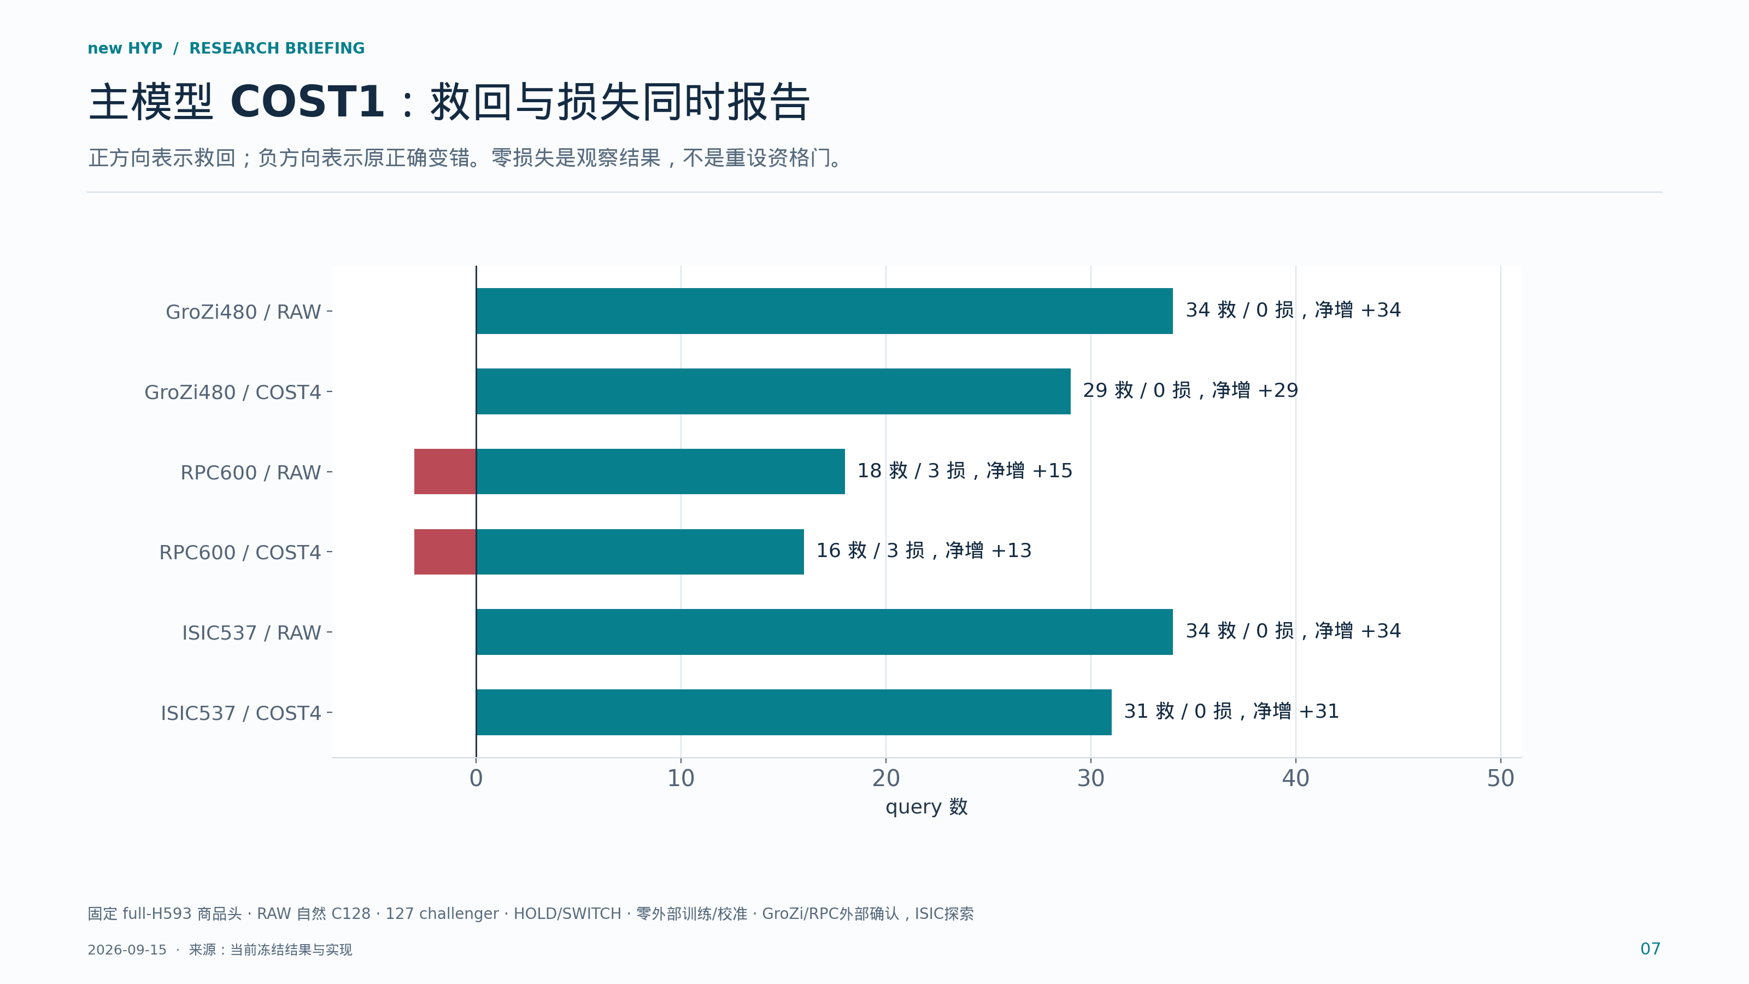
Notes:
救回和损失必须成对报告。相对RAW，GroZi是34救0损，RPC是18救3损，ISIC是34救0损。相对相同数据同结构的COST4，分别是29救0损、16救3损、31救0损。RPC说明当前主张是可靠群体净增，不保证每一张原正确都保持。新模型的SWITCH还可能是错误换成另一错误，所以切换次数不能直接算救回次数。

Slide 8
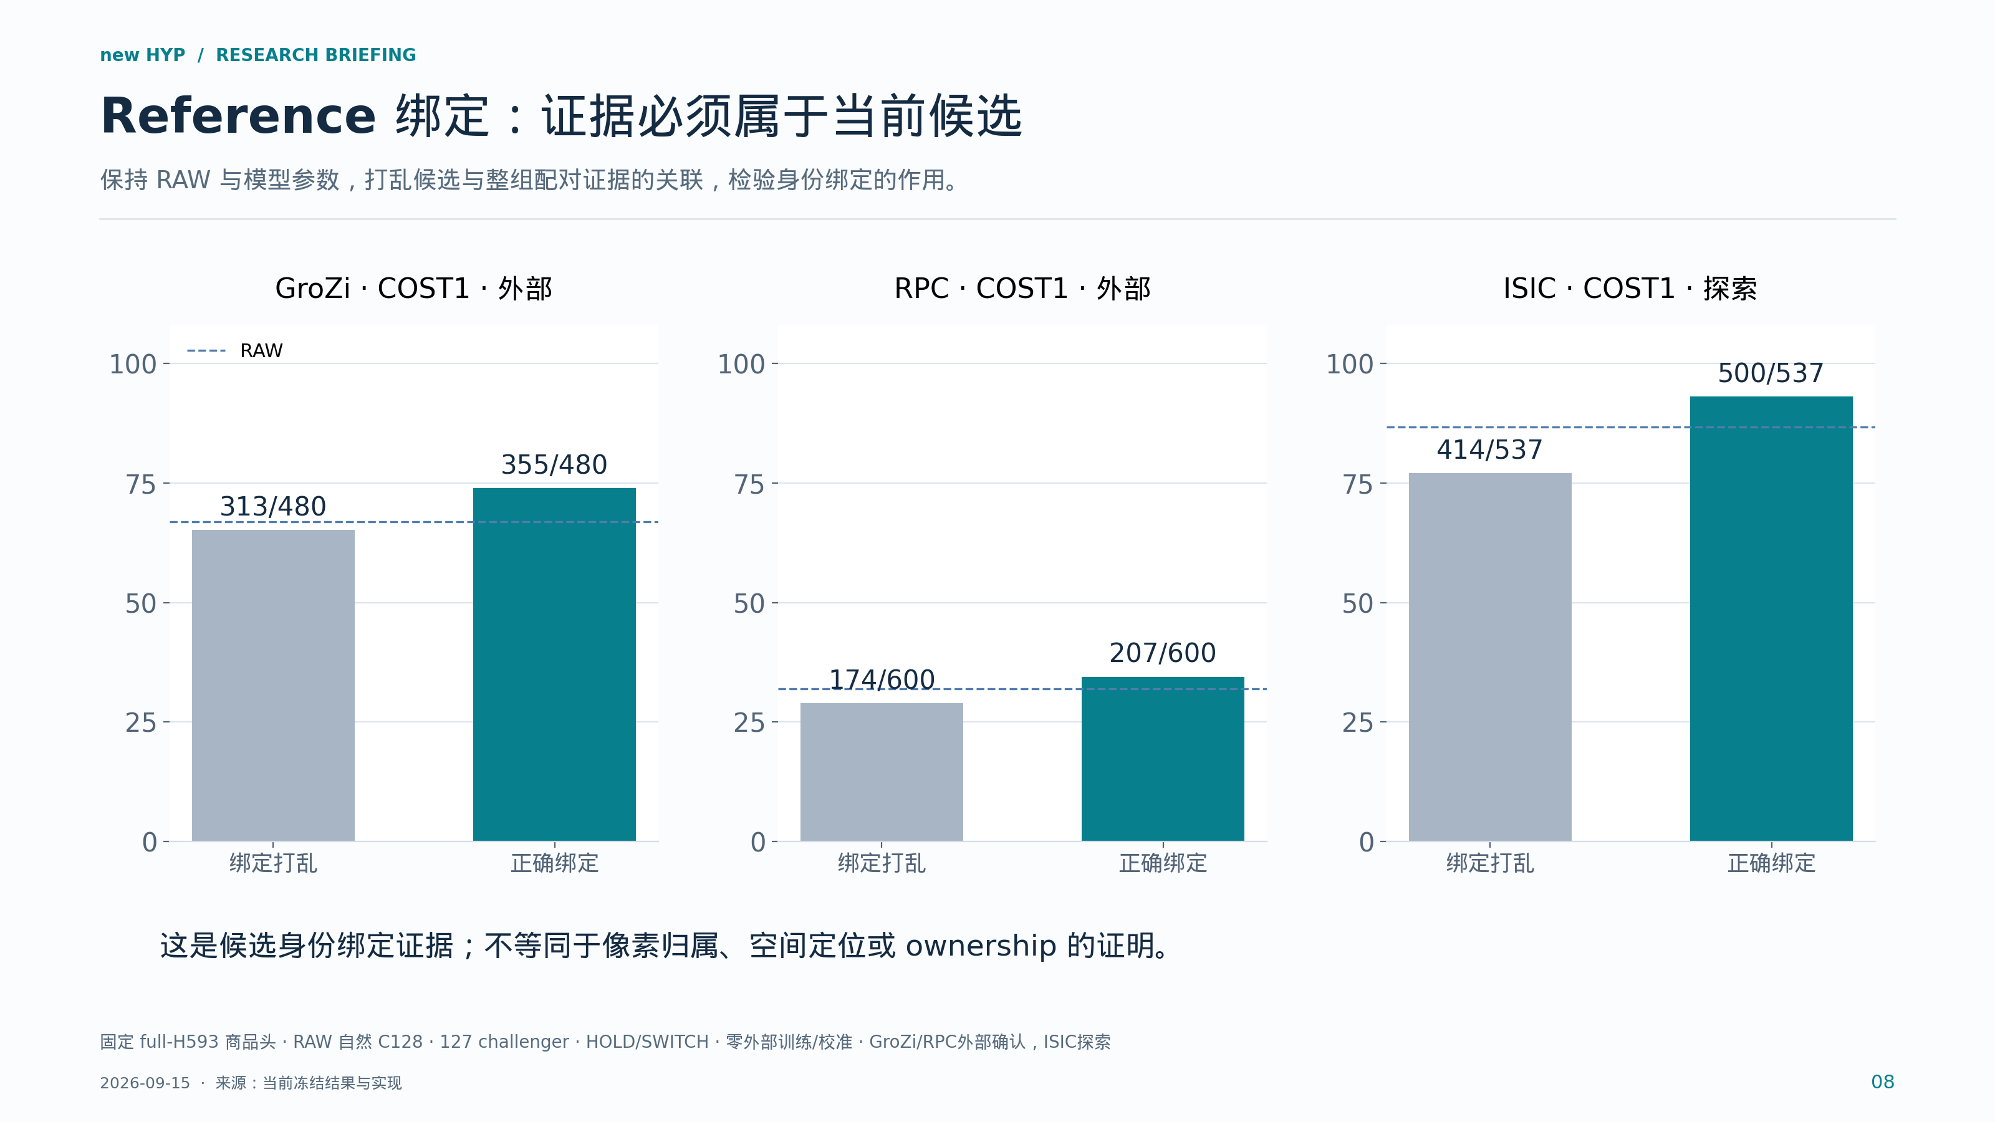
Notes:
CBIND把候选关联的整组配对证据移给另一候选，保持RAW候选轴和头参数。COST1打乱后分别为313、174、414，完整绑定为355、207、500。这个干预说明正确reference与证据的关联在当前系统中有作用。它并不隔离每一个token位置，也不意味着我们已经找到了目标的真实mask。

Slide 9
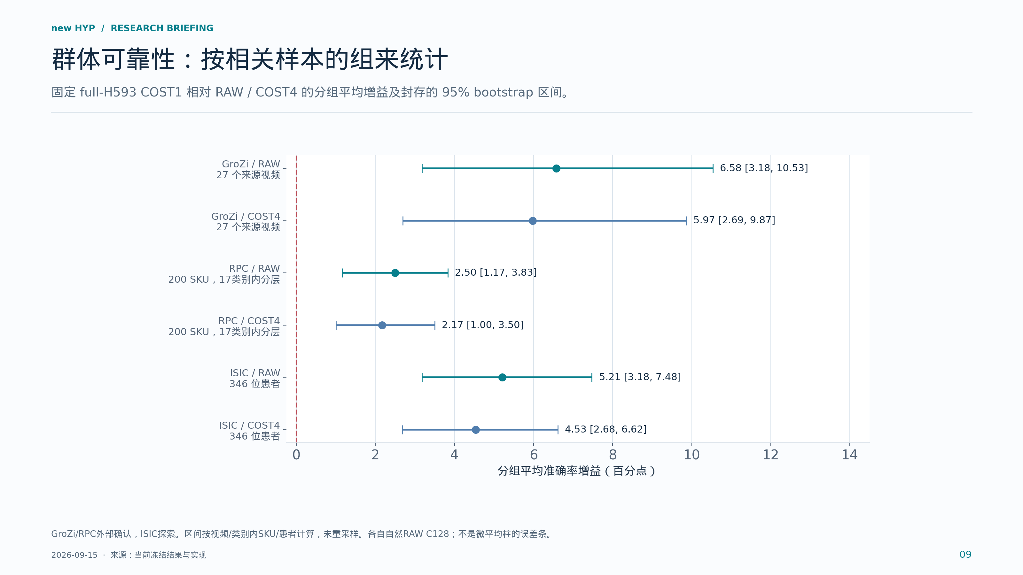
Notes:
不能把同一视频、同一商品或同一患者的照片全部视为独立样本。这里复用原方案封存的分组bootstrap区间。显示的是等组平均的配对准确率差，和前面的query微平均不是同一个估计量。主COST1相对RAW和COST4的这些区间下界均大于零。CE相对COST1在GroZi和RPC的区间跨零，因此它没有取代预定主模型。

Slide 10
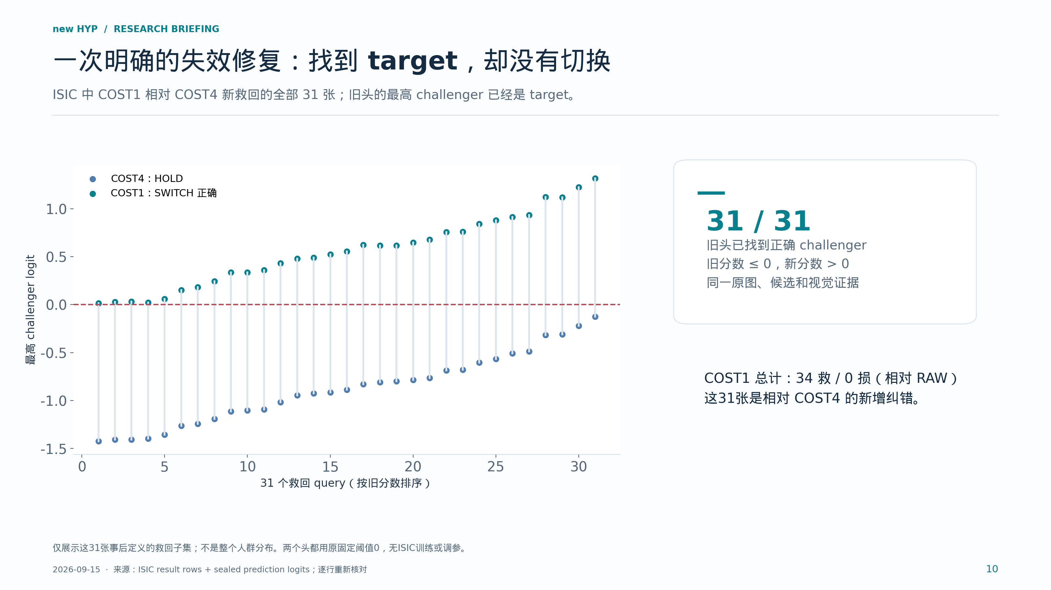
Notes:
这是最具体的机制解释。我们从原始封存logit逐行核对了31个query。对这些照片，COST4和COST1的最高challenger相同，并且就是target；区别在于旧头最高输出不大于零，所以HOLD，新头大于零，所以切换正确。不是重新给模型补入正确reference，也不是改变阈值。这只解释这31次改进，不能推广成所有错误的唯一原因。

Slide 11
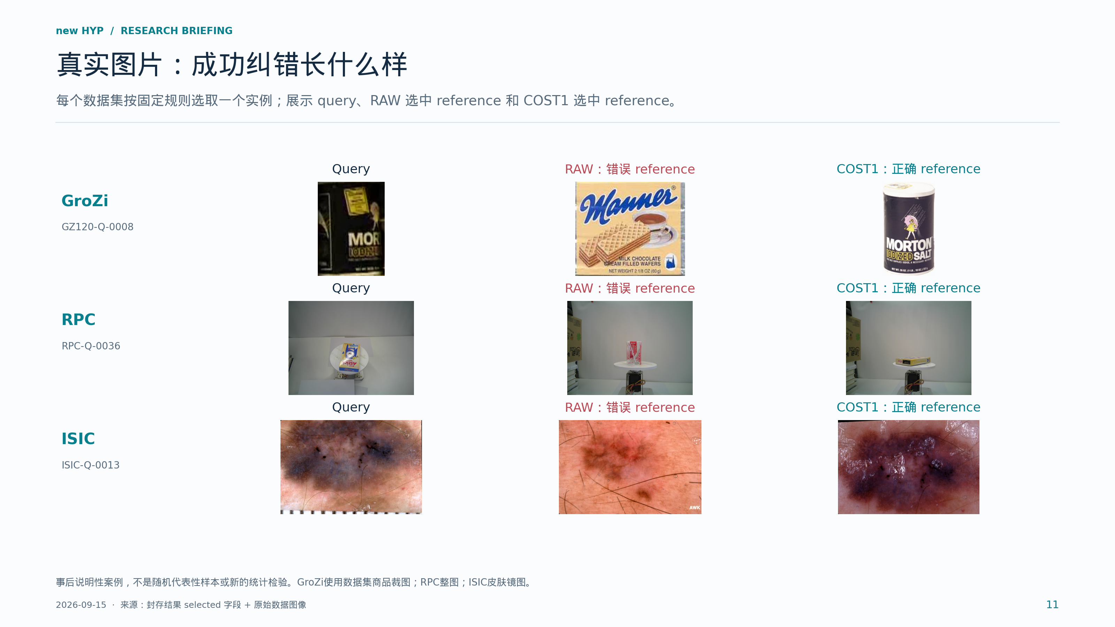
Notes:
这页只描述模型输出，不凭外观编造错误原因。GroZi案例从已登记120个reference内可展示的救回案例按query编号选第一例；RPC与ISIC按同一规则选第一例。左侧是query，中间是RAW错误选择，右侧是COST1正确选择。请注意reference和query不是同一张文件。对ISIC也只讲同病灶实例检索，不讲疾病诊断。

Slide 12
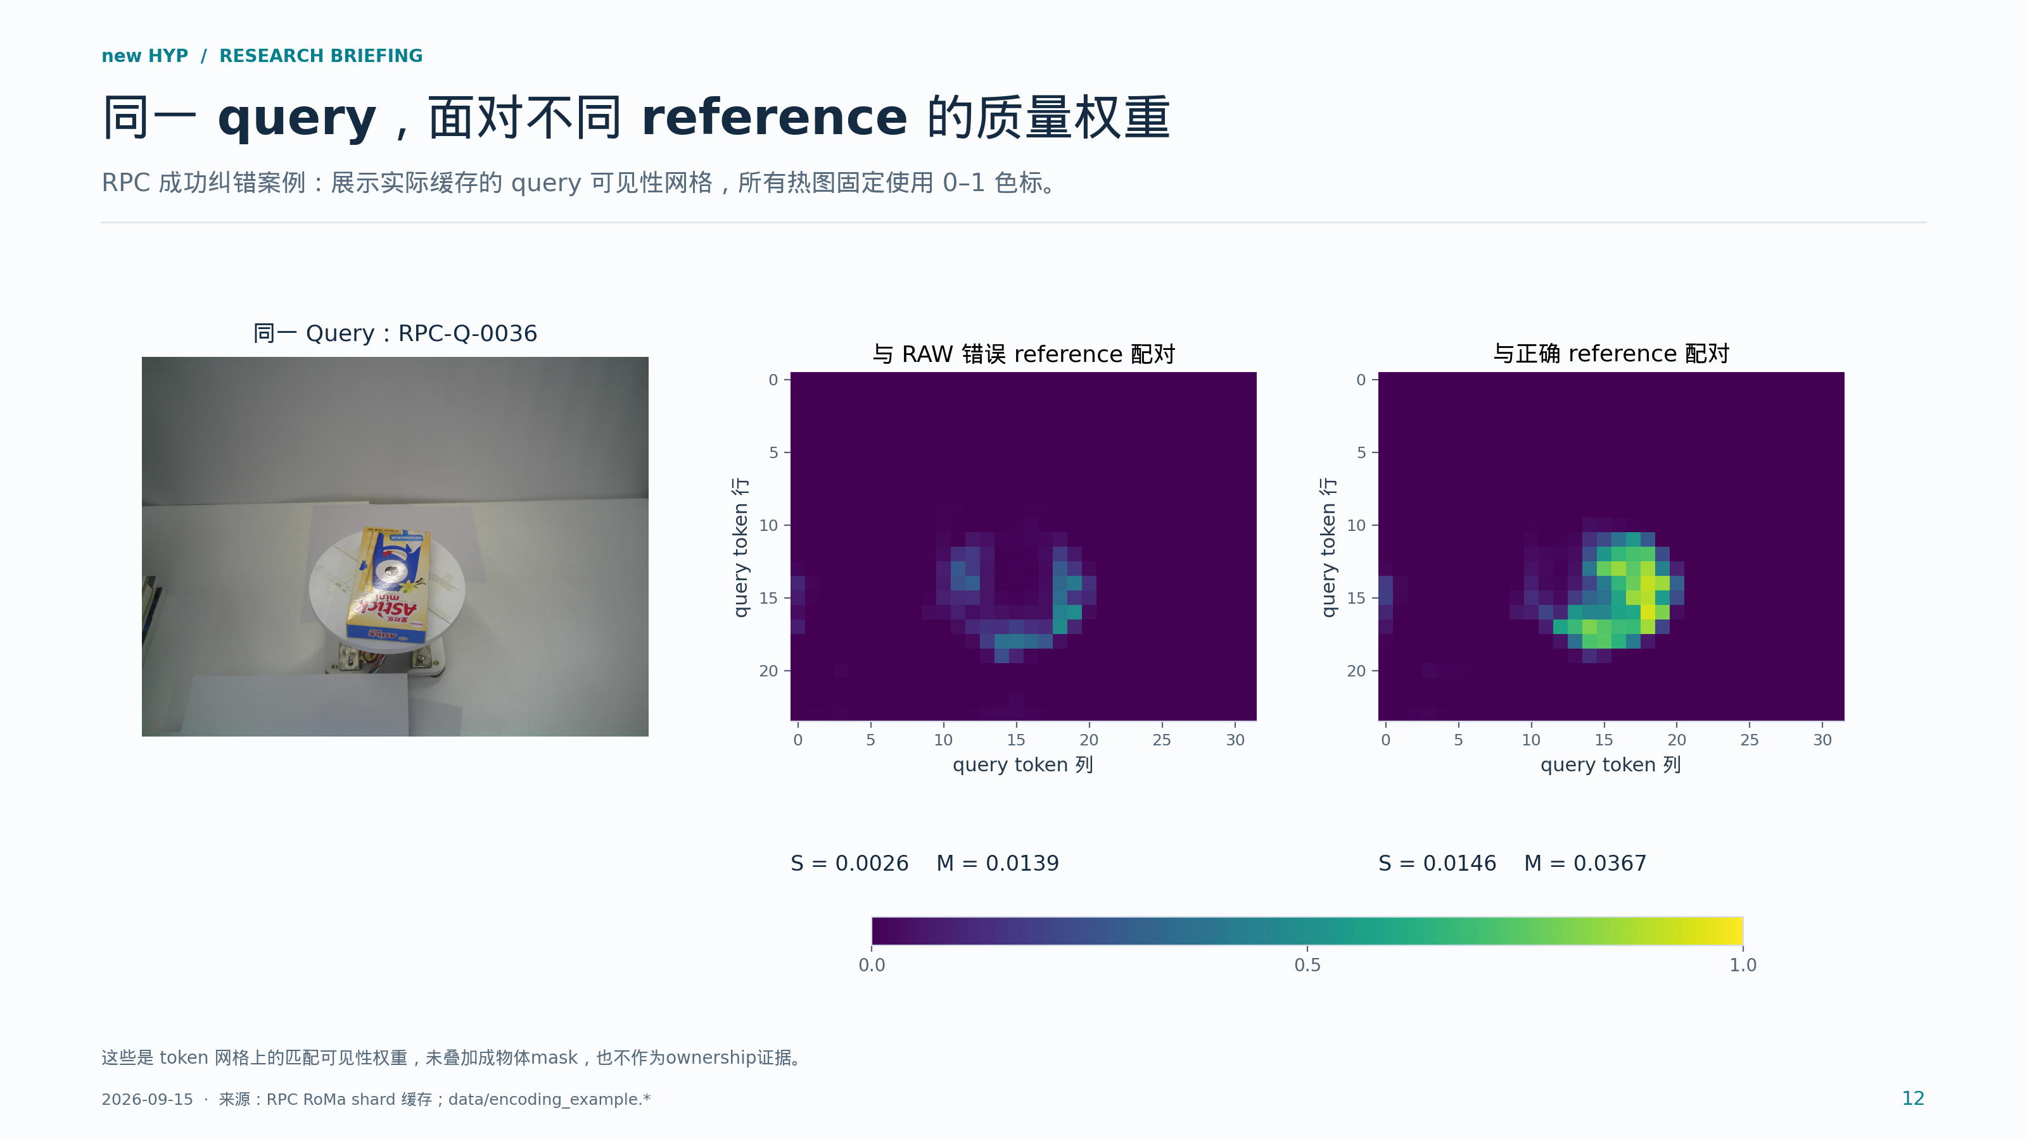
Notes:
这里展示实际RoMa缓存，不是手工画出的注意力。左边的同一query和两张reference配对后，产生右边两幅query可见性网格。色标固定为零到一，因而颜色可以直接比较。权重高表示当前配对模型认为更有重叠支持，并不保证身份正确；错误reference也可以形成高权重。所以还需要ColNomic内容与共享决策。网格不是分割mask，也没有以目标标签参与计算。

Slide 13
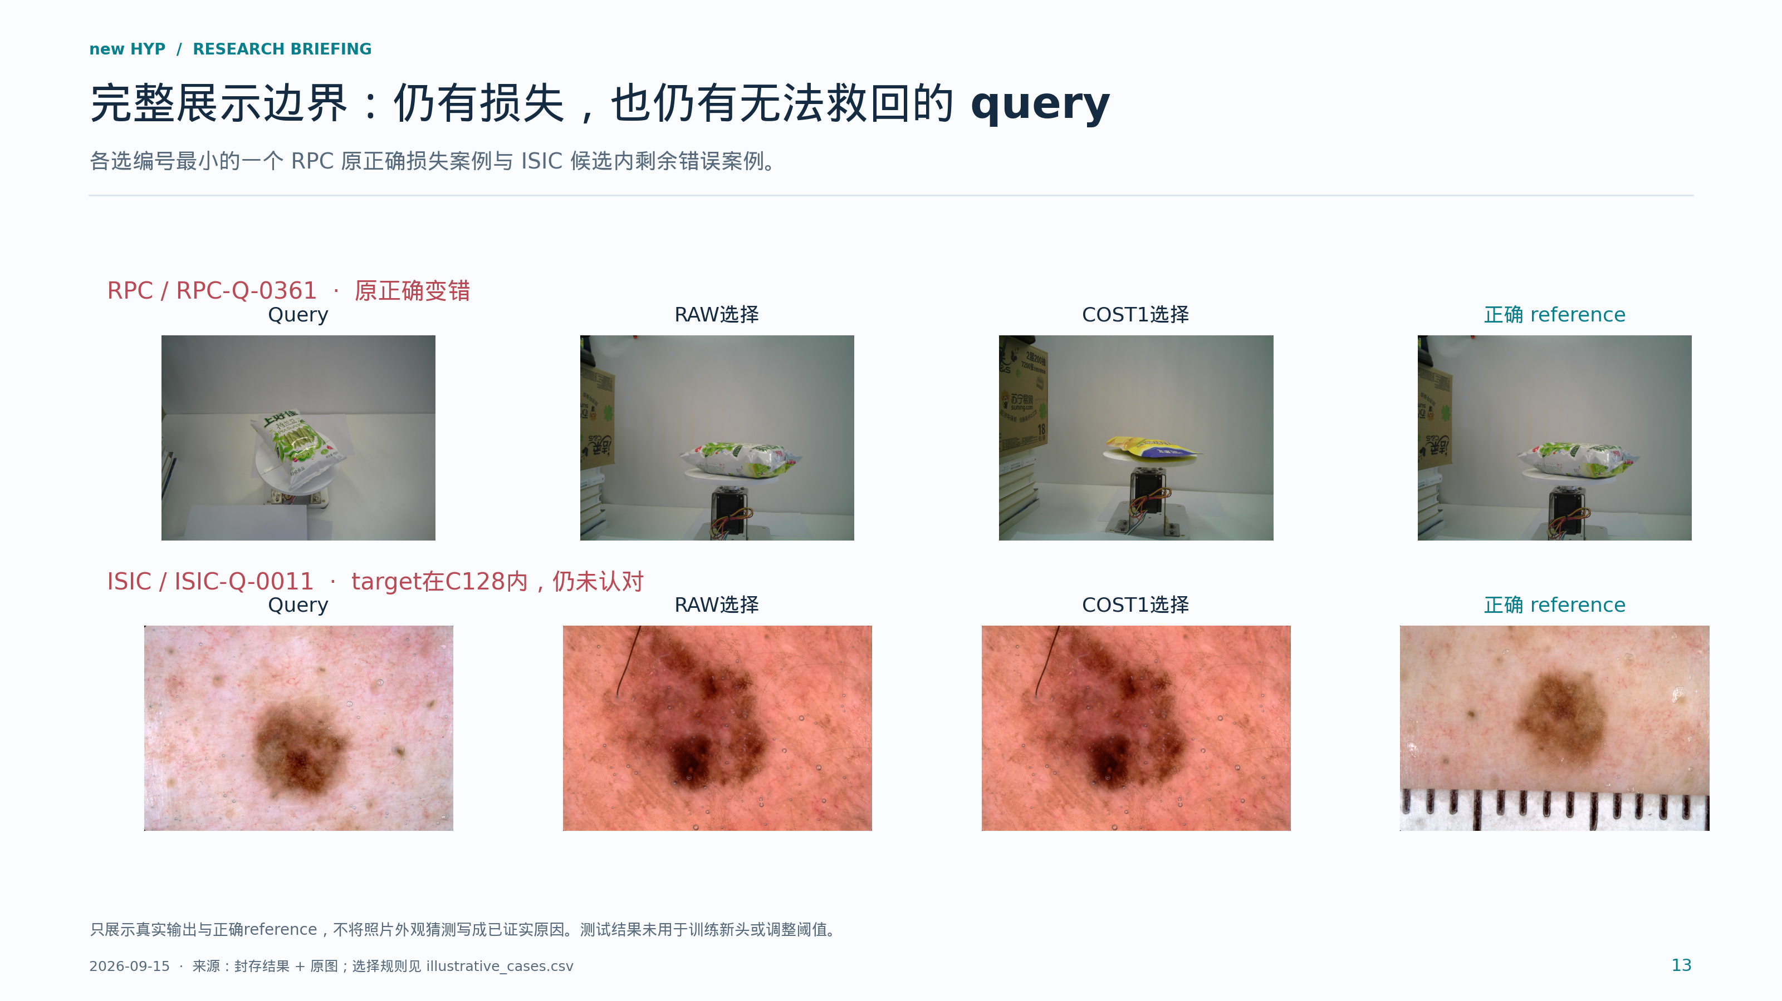
Notes:
这页保留负例，说明我们主张群体净增而不是每张都正确。RPC有3张RAW原正确被COST1破坏，展示其中编号最小的一张。ISIC展示target已经在C128内但COST1仍未认对的一张。因此未解决问题既包含候选召回，也包含候选内的表示、比较和决策问题。我们不根据这一页主观猜测为每张图确定根因。

Slide 14
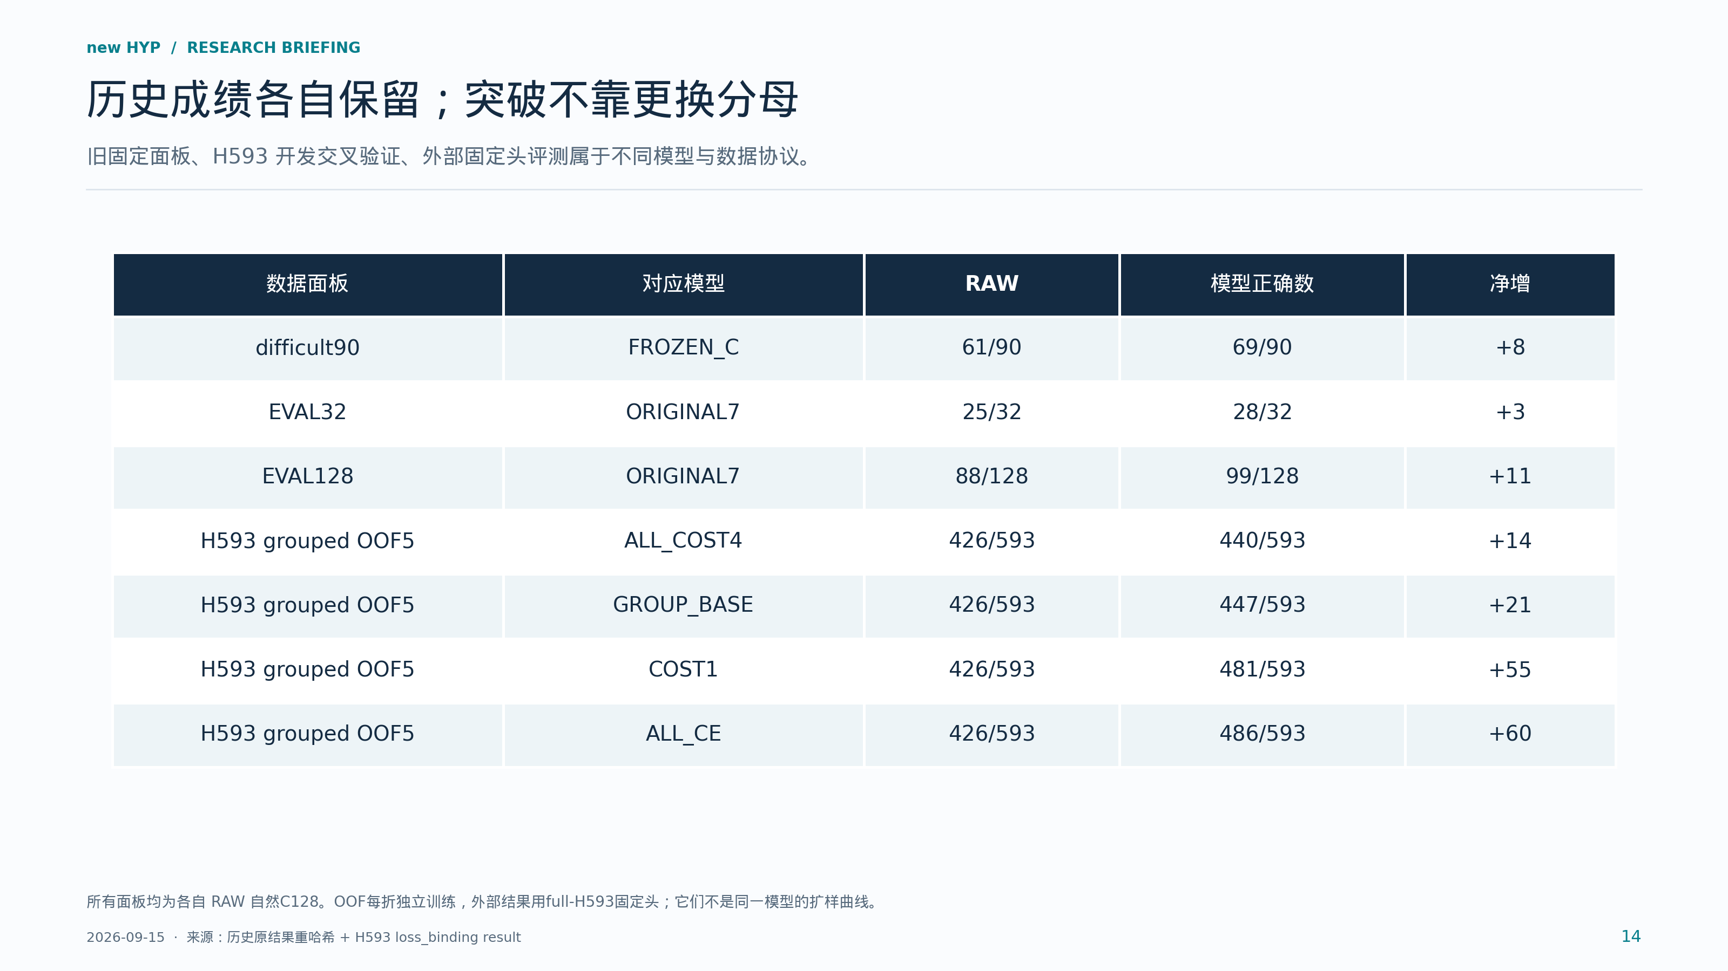
Notes:
这一页专门防止历史结果混淆。旧32面板25到28，旧128面板88到99，旧90面板61到69都保留自己的头与协议。H593五折开发结果中COST1是481，CE是486，但这是各折独立训练后的留出预测。外部数据使用重新以全部H593开发数据训练并封存的头，因此不能把外部增益写成旧99/128被突破，也不能把593图上的成绩当作旧128图上的成绩。

Slide 15
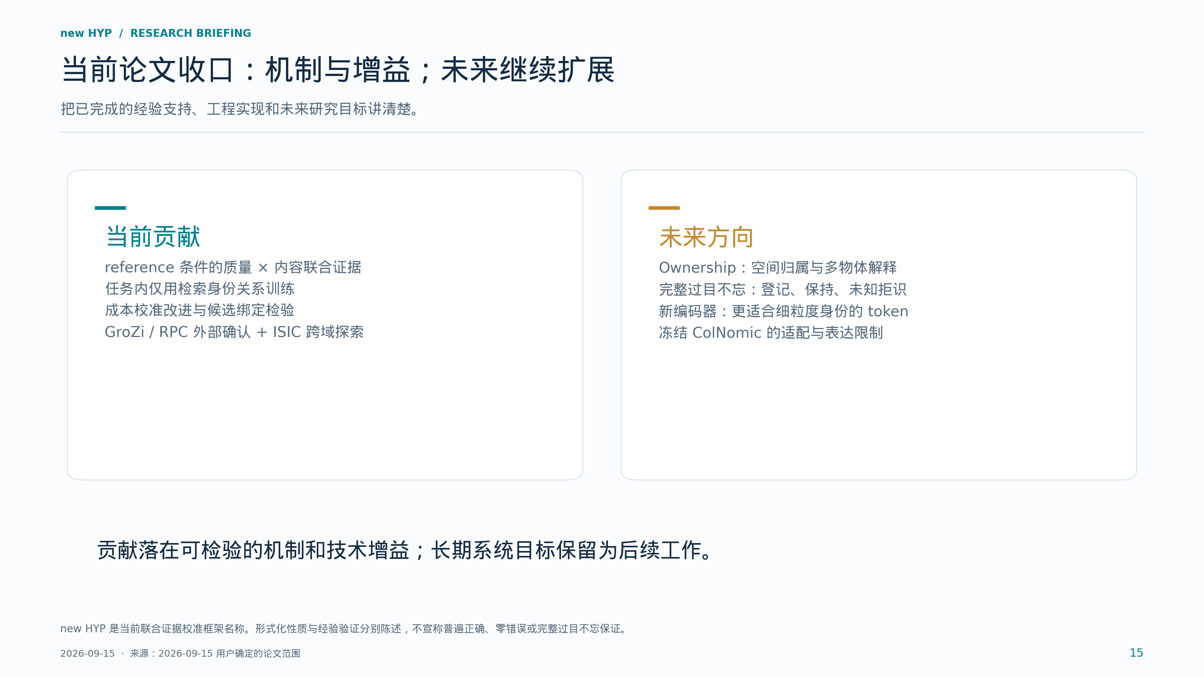
Notes:
结尾回到用户已经确定的论文边界。当前我们建立并验证的是reference条件下质量和内容的联合校准，以及训练改进带来的群体收益。Ownership作为独立扩展。完整过目不忘系统还需要更完整的登记、图库增长后保持、未知拒识和复杂场景验证。ColNomic是本轮已验证实现，但不是预先认定的最终编码器；新的检索监督编码器作为未来工作，不能提前承诺一定提升。

